Slide 1
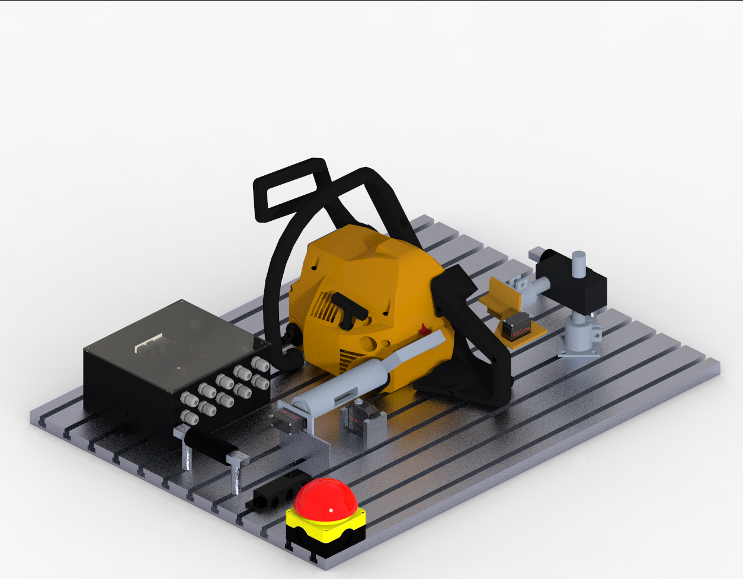
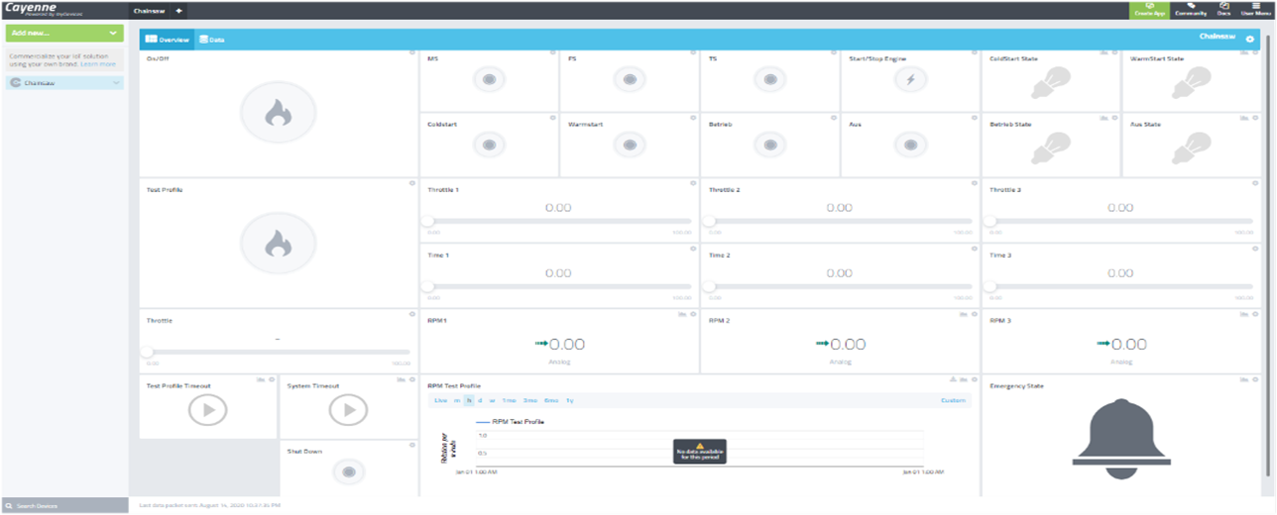

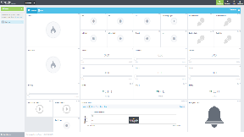

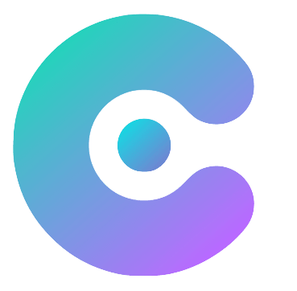
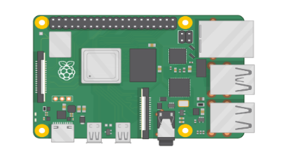
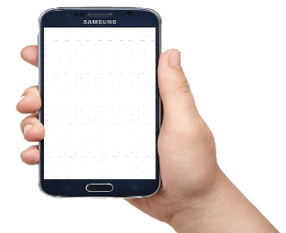
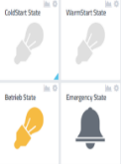
ENTWICKLUNGSPROJEKT MYiTOPS
„Handrobot“
Ansteuerung und Auswertung von Elektrowerkzeugen in einer Höhensimulationskammer mit Anwendung von IoT
Ziel des Projekts
Projektbilder/ -beschreibung
Als Umhausung der Steuerung wurde ein Gehäuse mittels 3D Druck erstellt. Das System wurde mittels zugbeständiger und luftfeuchteresistenter Bauteile an industrielle Standards angelehnt, um einen sicheren und dauerhaften Betrieb zu ermöglichen. Der Raspberry Pi [1] bildet nach wie vor die zentrale Steuereinheit dieses Systems.
Die Ansteuerung, Auswertung und Überwachung des Systems erfolgt über
eine webbasierte Benutzeroberfläche (GUI) die mit jedem Browser eines internetfähigen Gerätes ausgeführt werden kann.
Verwendet wurde dafür der Cloud Broker Cayenne Dashboard [2].
Die Kommunikation erfolgt über ein MQTT-IoT-Protokoll.
Jeder Client des Brokers ist sowohl sende- als auch empfangsberechtigt.
Die Cloud-Lösung vereinfacht die Implementierung neuer Geräte.
MYiTOPS ist ein auf drei Jahre angesetztes bilaterales Forschungsprojekt der Hochschule Karlsruhe -Technik und Wirtschaft und der Universität Malaysia Pahang. Die in den drei Jahren zu bearbeitenden Teilentwicklungsprojekte wurden und werden an beiden Standorten in gemischten Teams aus Studenten beider Standorte bearbeitet. Sie befassen sich mit physikalischen Systemen, die über das Internet gesteuert und ausgewertet werden können.
Ziel der Projektarbeit im SS20 war es aus dem Prototypen der vorherigen Projektgruppe ein robustes schlüsselfertiges Endprodukt zu entwickeln.
Um die gesetzten Ziele erreichen zu können, war eine strukturierte und genau geplante Vorgehensweise gerade in der COVID19 Zeit besonders wichtig.
Vorgehensweise
Die Dokumentation und Strategien der vorherigen Gruppe wurden analysiert und verstanden. Die zur Verfügung gestellten Materialien wurden zusammengebaut und zum Laufen gebracht.
Schließlich wurde das System in Bezug auf Hardware, Sensoren, Aktoren, Verkabelung, Gehäuse, Benutzeroberfläche – GUI, Software, Konnektivität, Ausfallsicherheit und Umgang mit der Signallatenz verbessert und der Automatisierungsgrad erhöht.
Durch die detaillierte Arbeitsaufteilung, die tägliche Kommunikation der Teilnehmer untereinander und die wöchentliche Online Meetings mit den Betreuern blieb keine Frage offen und Probleme konnten schnell gelöst werden.
Das gesamte Verfahren wurde für die nachfolgenden Gruppen und den Auftraggeber dokumentiert. Ebenso wurde eine Produktgebrauchsanleitung per Video erstellt. Damit steht den nachfolgenden Gruppen eine gute Ausgangsbasis für ihre Arbeit zur Verfügung.
Projektinformation
Art der Arbeit: Projektarbeit
Dauer der Arbeit: 6 Monate (SoSe 2020)
Betreuer/Ansprechpartner: Prof. Dr.-Ing Maurice Kettner Dipl.- Phys. Ferhat Aslan
B.Eng. Danial Haris
Teammitglieder:
Daria Masny-Kulak MECB
Muhammad Lujaini MECB
Jin Yun Ng MECB
Alyxie Anthony FZTB
Hussein Al-Faiz bin Mohamed FZTB
Jannick Ungerer MECB
Johannes Kessler MECB
Client in Malaysia
Client in Germany
Publish
Subscribe
Subscribe
Publish
Publish
CayenneIOT as
MQTT Broker
Publish
Subscribe
RPI as client
Subscribe
Android/IOS device as client
[1] https://www.ionos.de/digitalguide/server/knowhow/raspberry-pi-projekte
[2] https://developers.mydevices.com/cayenne/features
Notes:
In Bearbeitung...

